Slide 1








みぞれ
天気予報
溶ける雪だるま
流氷
海

Slide 2
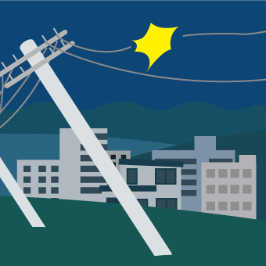
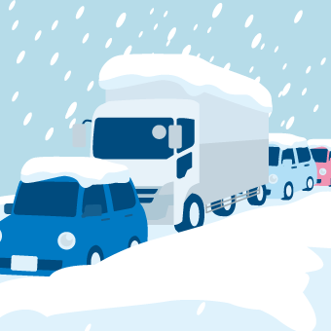
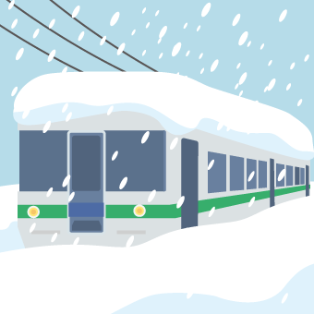



大規模停電
大雪渋滞
列車遅延
雪過重
融雪出水
災害監視

Slide 3




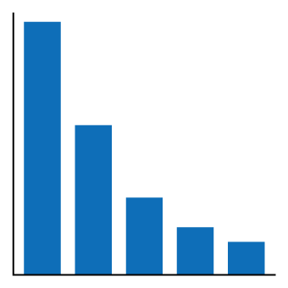
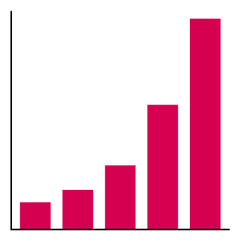
温度計
グラフ

Slide 4


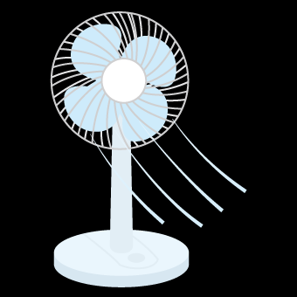

エアコン
扇風機
LED蛍光灯

Slide 5

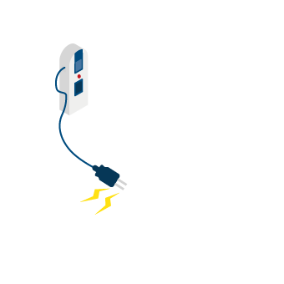
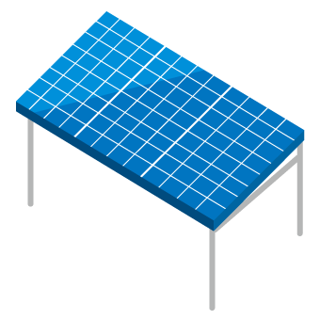


EV充電器 EV
ソーラーカーポート
ソーラーパネル
風力発電（洋上）

Slide 6






スケート
快適な人
体調が悪い人
寝苦しい人

Slide 7




換気
水分補給
セミナー
会議

Slide 8







乳牛
豚
ニワトリ
ヒグマ
サンマ
体調が悪い動物
作物の不良

Slide 9









小豆
ジャガイモ
てん菜
玉ねぎ
木の実
ワイン

